Slide 1
Дорогие друзья!
Мы рады приветствовать вас на нашей традиционной игре «Розовые очки» для наставников и молодых педагогов.
В этом году она пройдет в дистанционном формате, но мы надеемся на ваше понимание и активное участие.
Желаем вам успешно пройти все этапы игры, дружно работать команде и проявить свое творчество и педагогическое мастерство.

Slide 2
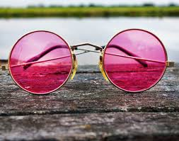
РОЗОВЫЕ ОЧКИ

Slide 3
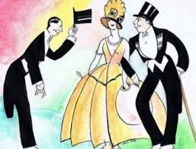
Game 1
Визитка

Slide 4
Наша команда

Slide 5
Game 2
Жизнь учителя
в вопросах и ответах

Slide 6
Вопросы викторины
1. Как в Древних Афинах называли раба, сопровождавшего мальчика в школу?
а) Директор; б) Завуч;
в) Педагог; г) Декан.
2. Как расшифровывается название школьной должности – завуч?
а) Заводила учащихся;
б) Заведующий учебниками;
в) Заведующий учебной частью;
г) Заведомо умный человек.

Slide 7
3. Как японцы обращаются к своему учителю?
а) Сэнсэй; б) Самурай;
в) Камикадзе; г) Икебана.
4. Представитель какой профессии в послереволюционной России назывался «шкрабом»?
а)Полотёр; б) Учитель;
в) Посудомойка; г) Сторож.

Slide 8
5. Как называют педагогов по общественным дисциплинам?
а) Гурманы; б) Гуманисты;
в) Гуманитарии; в) Гуманоиды.
6. Как преподаватель должен объяснять материал урока учащимся?
а) Заносчиво; б) Доходчиво;
в) Усидчиво; г) Бегло.

Slide 9
Game 3 Встречают по одежке, провожают по style

Slide 10
Не секрет, что залог успеха учителя зависит от его стиля….., конечно же, общения на уроке.
На прошлой игре мы познакомились со стилями общения.
Задание для Вас, наставники и молодые педагоги! Найдите в интернете картинки или фотографии, которые раскрывают каждый стиль общения на уроке наиболее ярко (должно быть 5 картинок) не забудьте подписать картинки по стилям!

Slide 11
Game 4
Технологический калейдоскоп

Slide 12
Конечно, никто не сомневается, что мы все разбираемся в методах, приемах и формах работы. Распределите следующие дидактические средства на три группы Методы работы Формы работы Приемы работы

Slide 13
Беседы Занятие-игра Ролевые игры Инсценирование Парная и групповая Наблюдение Дискуссии
Методы работы | Формы работы | Приемы работы

Slide 14
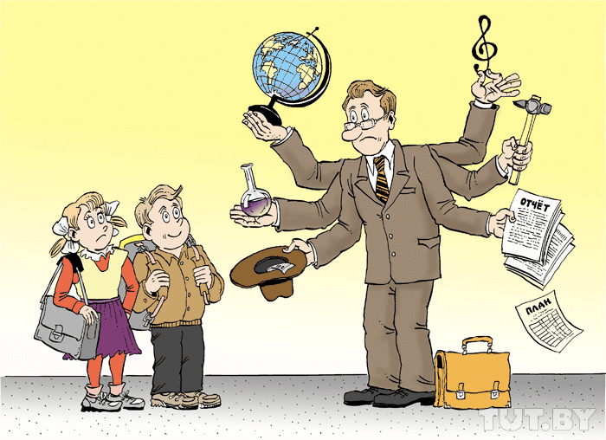
Game 5
И швец, и жнец, и на дуде игрец…

Slide 15
Учителя в школе выполняют разные роли, что только учитель не придумает, чтобы заинтересовать детей на уроке или объясниться перед родителями или администрацией.
Посмотрите видео, которое хорошо отражает день учителя. https://yadi.sk/i/Cfi4Fb1H-FzLRQ
Напишите названия иностранных, советских и российских мультфильмов и фильмов, которые были использованы в этом видеоролике.

Slide 16
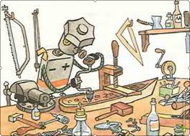
Game 6
Очумелые ручки

Slide 17
Как нам хорошо знакома ситуация, когда надо объяснить трудную грамматическую тему учащимся, а там еще половина учеников имеют статус с ОВЗ.
Предлагаем Вам, объяснить обучающимся грамматическую тему «Модальные глаголы», использую технологию инфографики (в схемах, графиках и др.).

Slide 18
Анкета обратной связи
Уважаемые коллеги после игры мы просим Вас заполнить анкету обратной связи.
Отсканируйте анкету и вставьте скан в свою презентацию.

Slide 19
Мое общее впечатление от игры «Розовые очки»:
интересная игра;
это было прекрасное мероприятие;
нужна некоторая доработка, но все равно понравилось;
меня очень увлекла игра и хочу, чтобы она стала постоянной;
свое отношение ________________________________________
______________________________________________________
Насколько хорошо была организована игра:
на высоком уровне;
слабо организована;
свое отношение ________________________________________
______________________________________________________
Какие чувства вы испытывали во время и после игры?
радость;
удовольствие;
раздражение;
сопричастность к общему делу;
усталость;
скуку;
интерес;
свое отношение ________________________________________
______________________________________________________
Ваше пожелание организаторам игры «Розовые очки» ______________
_____________________________________________________________
_____________________________________________________________
_____________________________________________________________
СПАСИБО БОЛЬШОЕ!

